Slide 1
출근길, 죽전역에서 서울역까지 사람을 적게 만나며 가는 경로를 구해보자
지하철조
성영준 32202231

Slide 2
N 목적
off
5
03
02
최적의 경로를 찾자
단국이는 출근시간에 최대한 사람들이 없는 역을 거쳐가는 경로를 찾으려고 한다.
01
최대한 편하게 가고싶어
단국이는 죽전역에서 서울역까지 최대한 사람들이 없는 역을
거쳐 가고싶다.
최종 목적
출근길은 힘들어
출근길, 서울역까지 가려면
지하철에서 많은 사람을
마주치게 된다.
희망
죽전역에서 서울역까지
출근시간, 죽전에 사는 단국이는
직장이 있는 서울역까지
가려고 한다.
상황
초기 목적

Slide 3
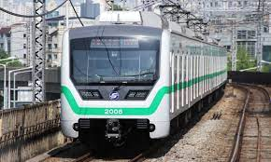
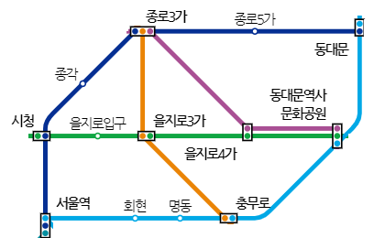
과정
A
B
B
사람이 적은 지하철 역
출근시간의 승하차 인원 데이터를 이용하여 사람이 적게 붐비는
지하철 역을 조사한다.
최적의 경로 탐색
그래프 자료구조를 통해
사람이 적은 역으로 갈 수 있는
최적의 경로를 탐색한다.

Slide 4
사용 데이터
75%
contents
50%
contents
서울시 지하철 호선별, 역별, 시간대별 승하차 인원정보 공공데이터
승객 데이터 조사
서울 열린데이터 광장, (주)티머니
구글맵 API
각 역의 위도 및 경도 조사,
역 별 승객 표시를 위한 API
Google

Slide 5
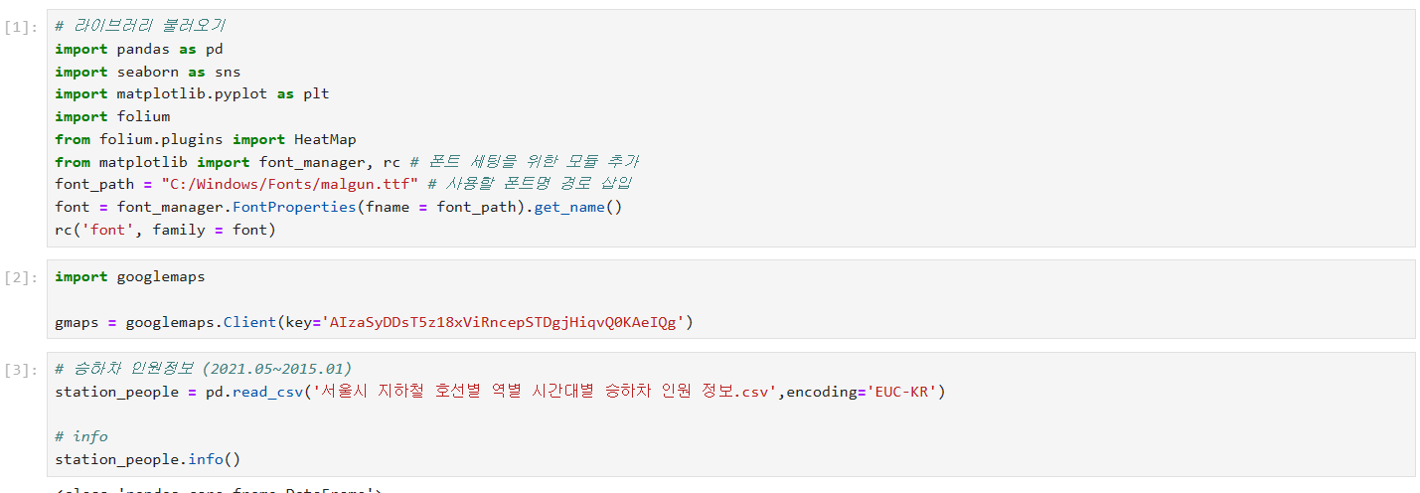
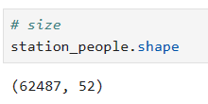
공공데이터 csv 파일 불러오기
공공데이터 csv 파일을 불러오기
서울 열린 데이터 광장에서
‘서울시 지하철 호선별, 역별, 시간대별 승하차 인원정보’
데이터를 불러옴

Slide 6
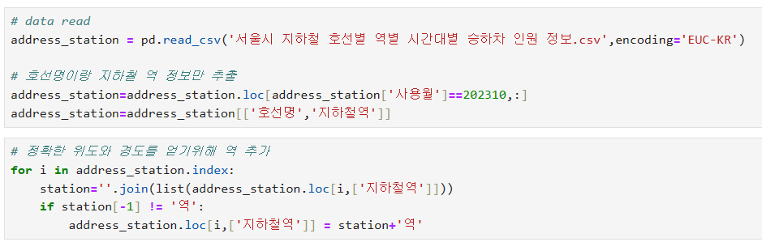
데이터 전처리
일부 필요 정보만 추출 후 데이터 변경
호선명과 지하철 역 정보만 추출 후
구글맵 api 이용을 위해 규격에 맞도록
역 이름 데이터를 변경
(ex: 죽전 -> 죽전역)

Slide 7
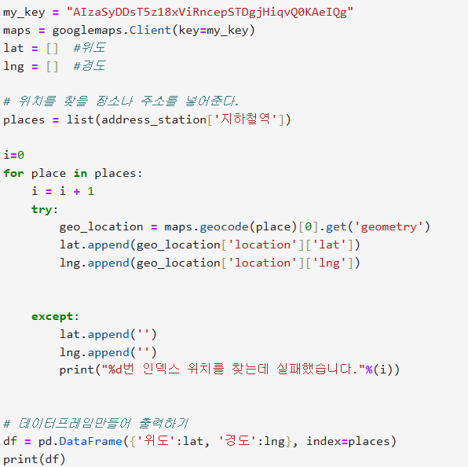
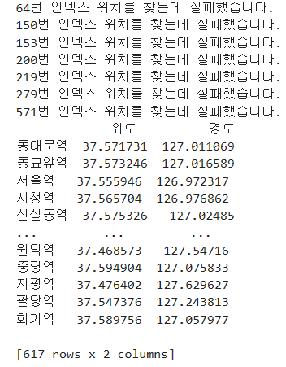
각 역의 위도와 경도를 조사
구글맵 api를 이용하여
역들의 위도와 경도를 조사
가공한 데이터의 역 이름을 가지고
구글맵 api를 이용하여 각 역의 위치를 조사

Slide 8
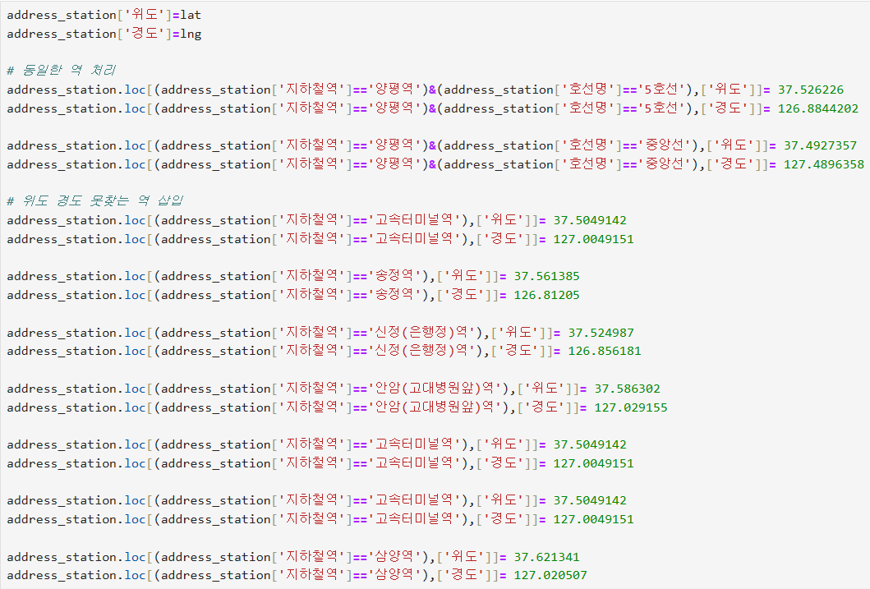
데이터 재 가공
위치 정보 탐색 실패 역은 따로 위도, 경도 정보 지정
위치정보 탐색에 실패한 역은 따로 위도와 경도 정보를 넣어준다.
추가로 이름이 같은 역의 경우 서로 다른 위도와 경도를 다시 지정해준다

Slide 9
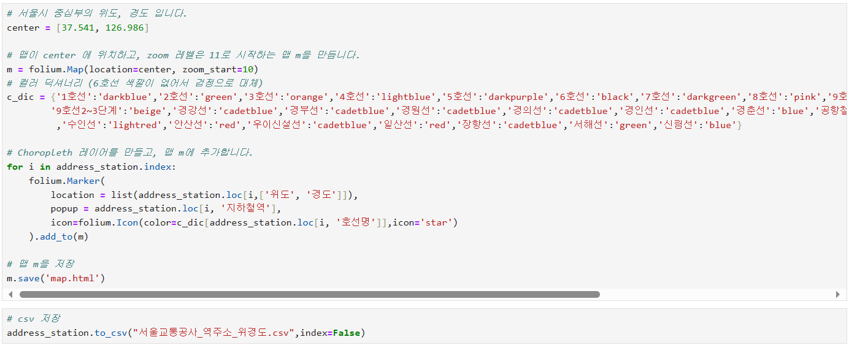
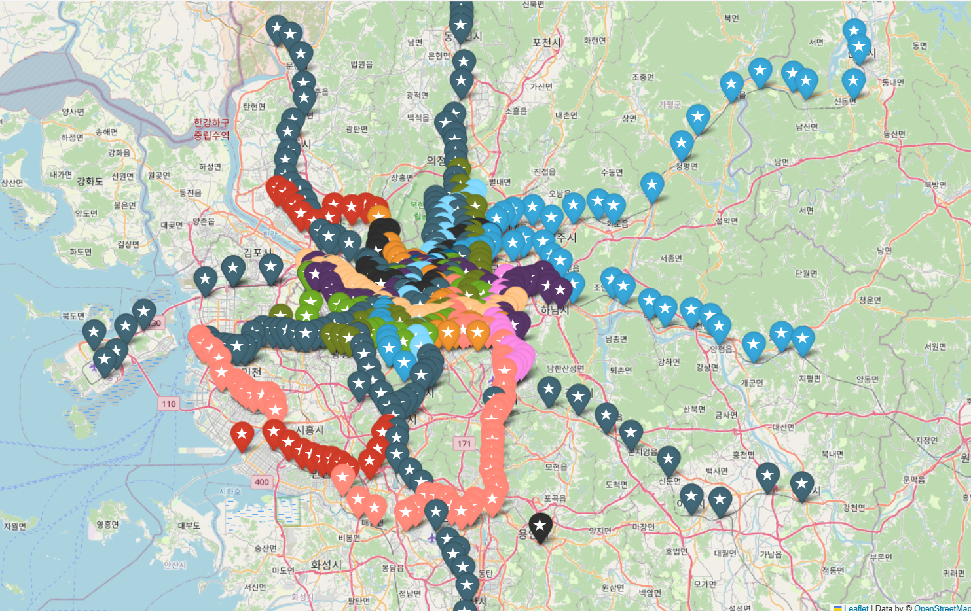
전처리 데이터 저장
각 역의 위치를 맵에 표시하여 html, csv 파일로 저장
위치각 역의 위치를 지도에 표시하여 html 파일로 저장
각 역의 위도, 경도가 담긴 데이터 프레임은 csv 파일로 저장

Slide 10
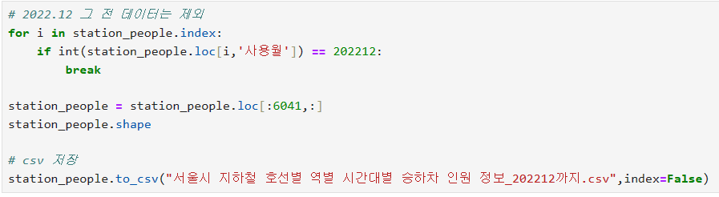
전처리 데이터 저장
2022년 12월 이전 데이터 제외
최근의 데이터 확인을 위해 2023년 1월 ~ 2023년 10월의
데이터만 뽑아 따로 저장

Slide 11
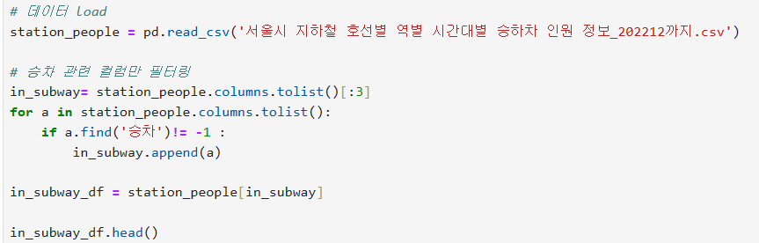
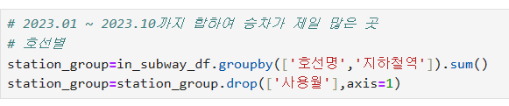
승차 데이터 전처리
승차 정보만 전처리
승차 정보만 뽑아낸다.

Slide 12
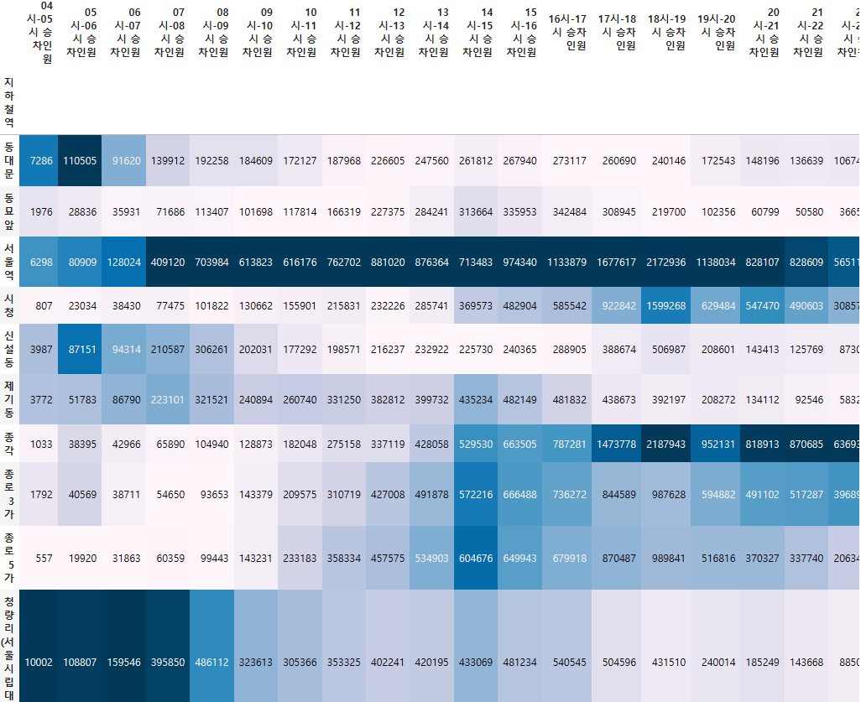
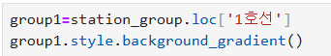
각 호선별 승차 데이터 표시
호선당 역들의 승차 데이터를 그라데이션으로 표시
1호선부터 수인분당선까지
각 호선당 각 역들의 승차 데이터를 그라데이션으로 표시
(많을수록 진한 파란색으로)

Slide 13
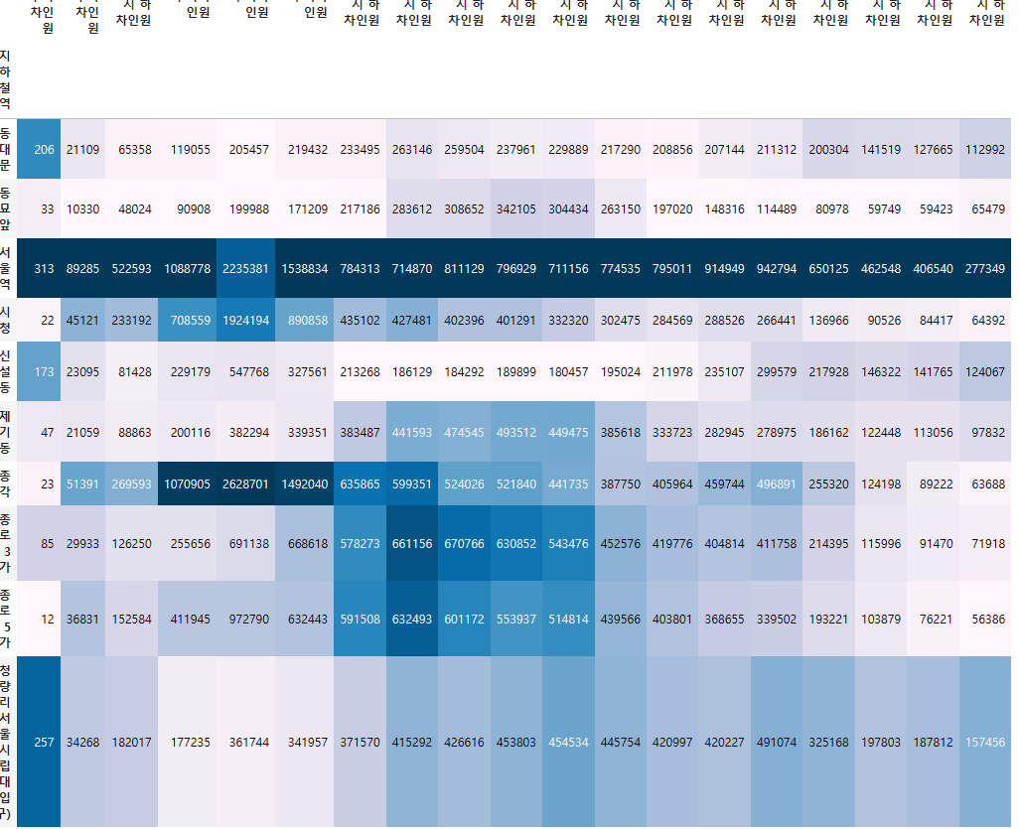
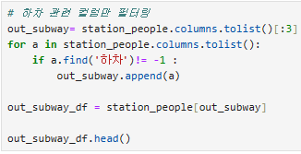
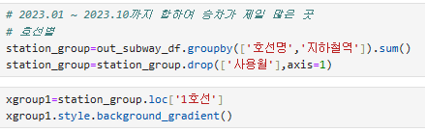
하차 데이터 전처리
동일한 방식으로 하차 데이터도 전처리 후 표시
동일 방식으로 하차 데이터만 슬라이싱 한 후 그라데이션으로 표시한다.

Slide 14
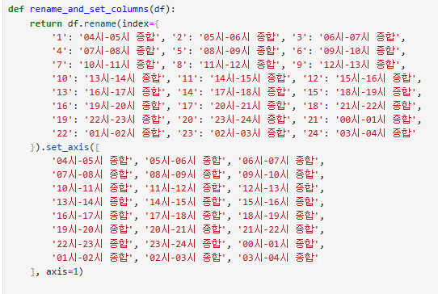
승하차 데이터 합산위한 전처리
승하차 승객 데이터 합산을 위한 동일한 데이터 이름 설정
승하차 승객 데이터 합산을 위해 데이터 이름을 변경함

Slide 15
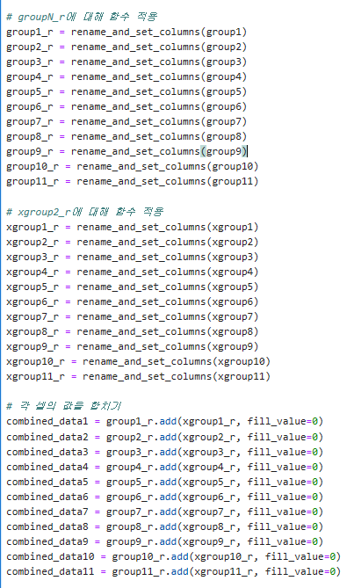
승하차 데이터 합산위한 전처리
승하차 승객 데이터를 합하여 역들의 승하차 인원 조사

Slide 16
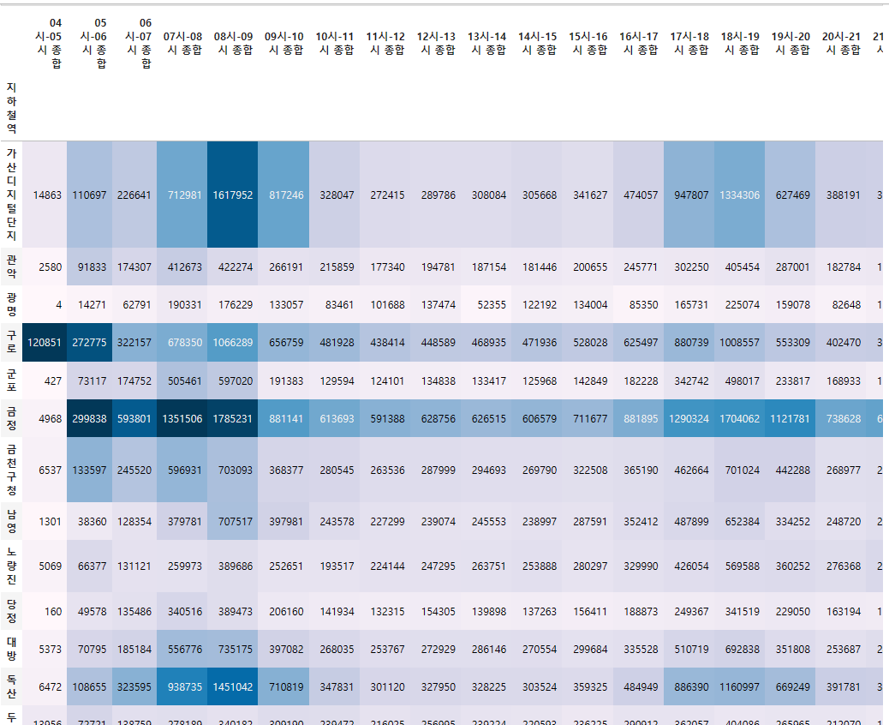
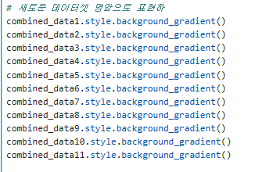
역별 승하차 승객 데이터 표시
역별 승하차 합산 데이터를 그라데이션으로 표시
1호선부터 역별 승하차 합산 데이터를 그라데이션으로 표시함

Slide 17
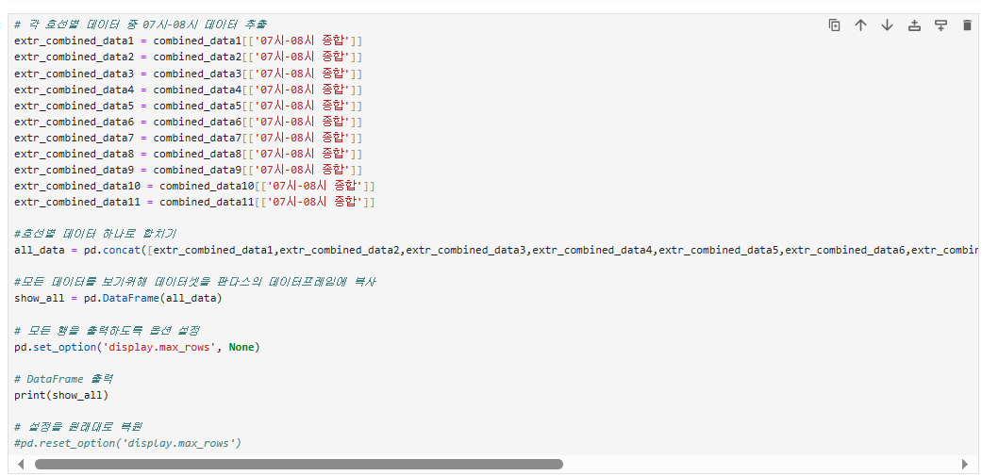
출근 시간 승하차 승객 데이터
출근 시간(7시-8시)의 승하차 인원 데이터 전처리
출근 시간의 승하차 인원 합 데이터를 따로 슬라이싱해 전처리

Slide 18
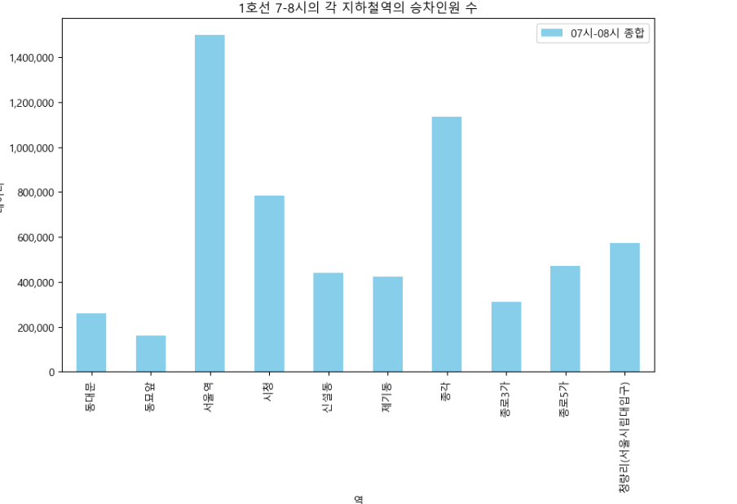
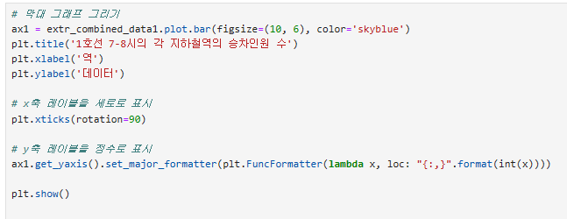
출근 시간 승하차 승객 데이터
역별 승하차 인원을 막대그래프로 표시
1호선 부터 8호선까지 역별 승하차 인원의 합을 막대그래프로 표시함

Slide 19
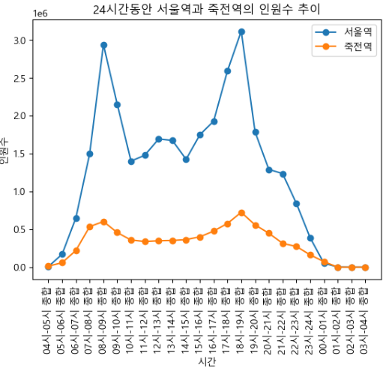
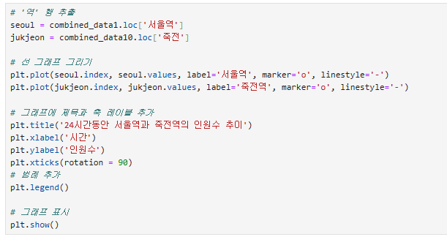
죽전, 서울역 승하차 승객 데이터
서울역과 죽전역의 24시간 승하차 승객 인원수 추이
서울역과 죽전역의 24시간 승하차 승객 인원수 추이를 그래프로 나타내어 분석함

Slide 20
승객 데이터 분석 결과
죽전역과 비교하여 서울역은 오후1-2시 기간에 승객 수가
상승하는것을 확인
죽전역과 비교하여 서울역은 오후 1-2시 기간에 승객 수가 상승하는 것을 그래프를 통해 확인
이를 통해 서울역은 오후 1-2시 기간동안 지방에서 올라오는 사람이 있어 승객이 늘어난다는 것을 추측

Slide 21
지도에 표현하기

Slide 22
지도에 표현하기
지도로 나타내기

Slide 23
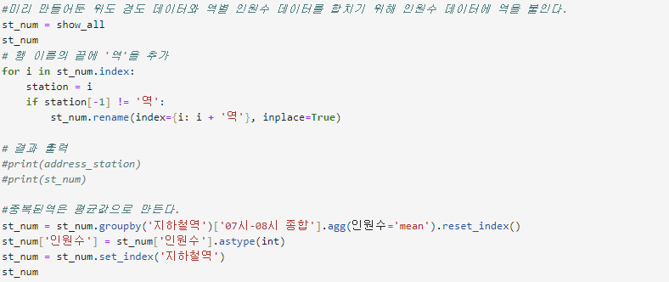
지도에 표현하기
지도를 위한 데이터 전처리1.
인원수 데이터와 위치 데이터를 합치기 위한 역이름 통일, 중복된 역 처리

Slide 24
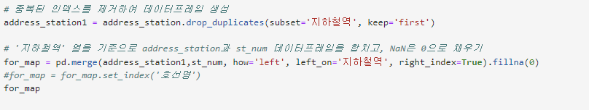
지도에 표현하기
지도를 위한 데이터 전처리2.
‘지하철역’ 열을 기준으로
인원수 데이터와
위치정보 데이터를 합친다

Slide 25
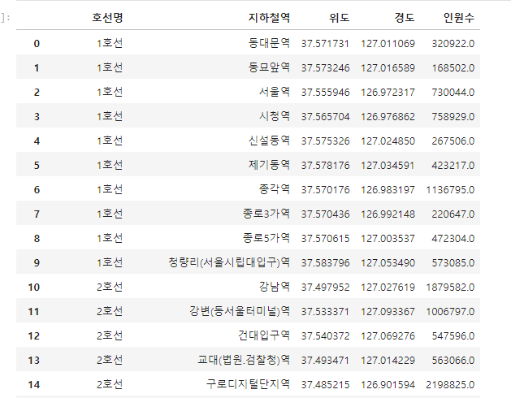
지도에 표현하기
지도를 위한 데이터 전처리2.
‘지하철역’ 열을 기준으로
인원수 데이터와
위치정보 데이터를 합친다

Slide 26
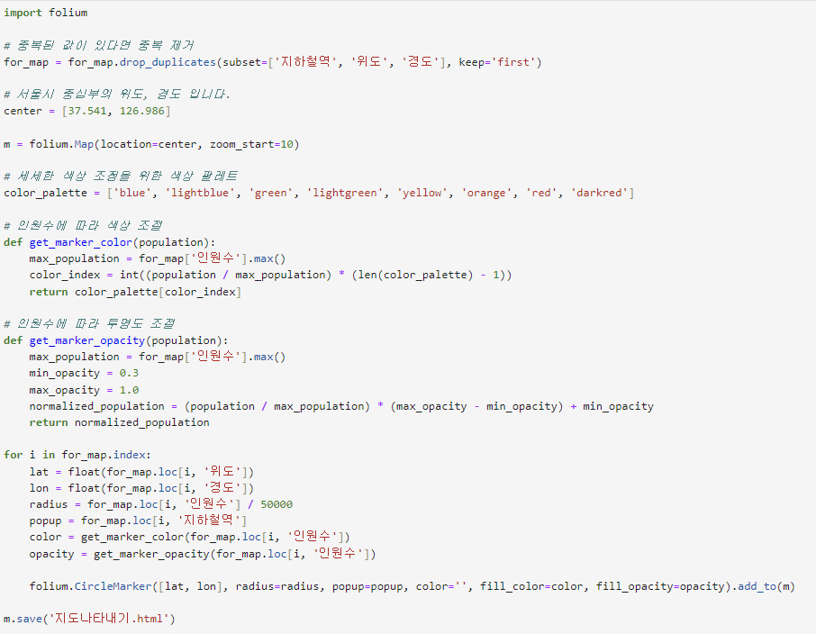
지도에 표현하기
지도에 표현하기.
원형 마커를 이용하여 각 역마다 인원수에 따라 색상과 크기가 다르게끔 표현한다.

Slide 27
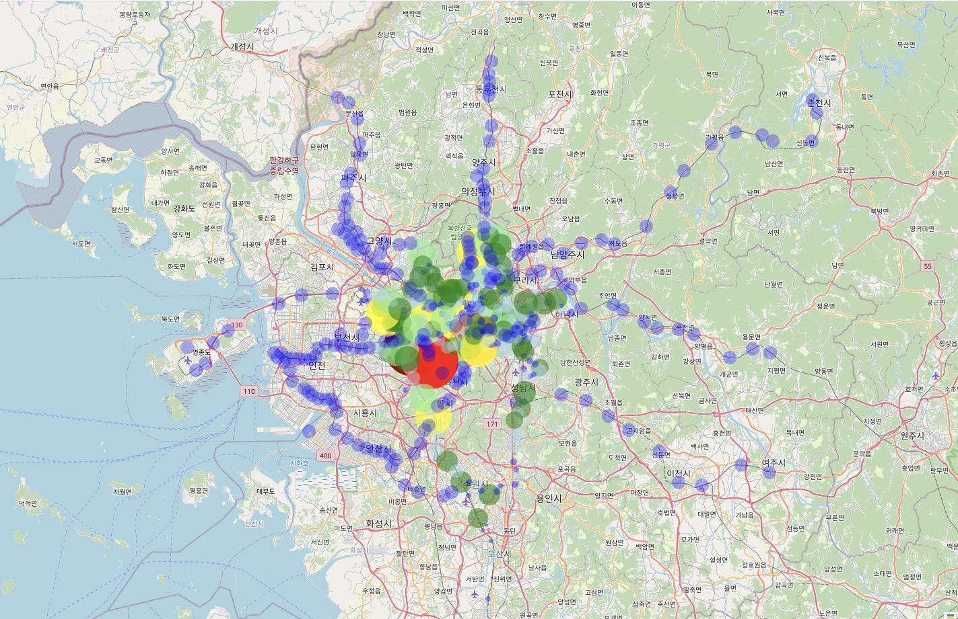
지도에 표현하기
지도에 표현하기.
원형 마커를 이용하여 각 역마다 인원수에 따라 색상과 크기가 다르게끔 표현한다.

Slide 28
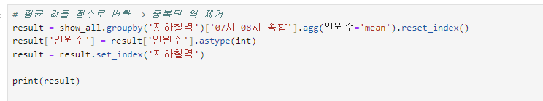
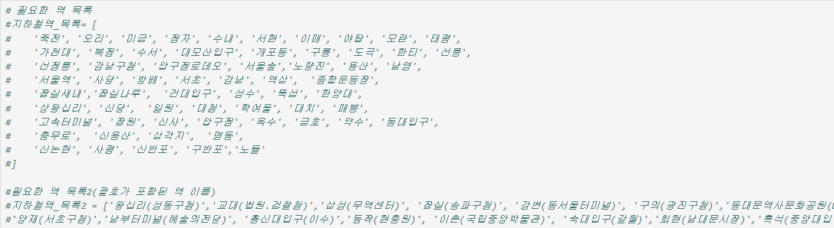
최소 인원 경로 구하기
데이터 자료구조를 위한 데이터 전처리1
지하철 역 목록 2가지

Slide 29
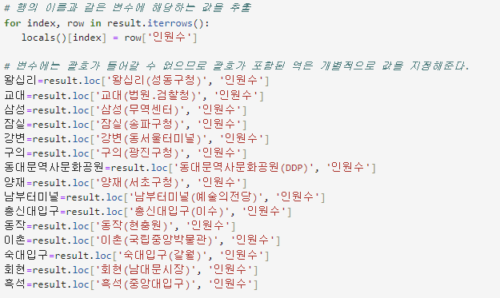
최소 인원 경로 구하기
데이터 자료구조를 위한 데이터 전처리2
역이름의 변수에 인원수 값 할당

Slide 30
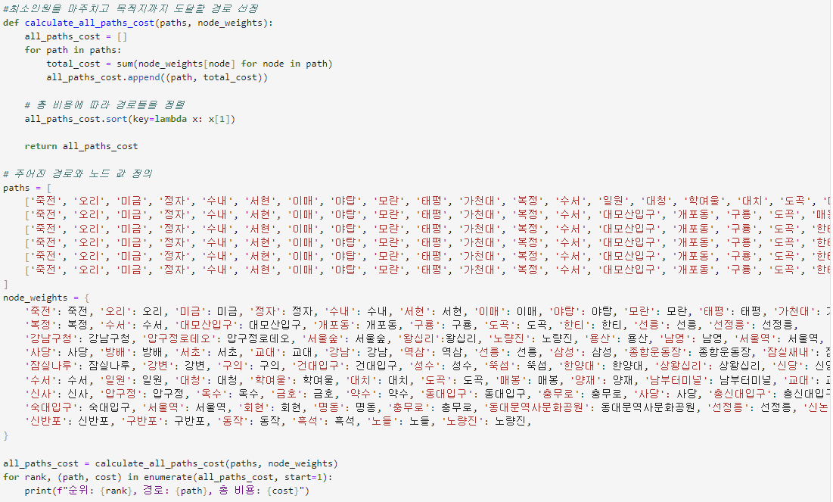
최소 인원 경로 구하기
그래프 자료구조를 이용한 최적 경로 구하기

Slide 31
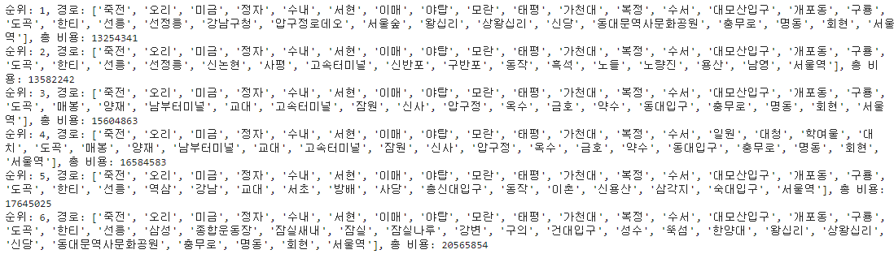
최소 인원 경로 구하기
그래프 자료구조를 이용한 최적 경로 구하기

Slide 32
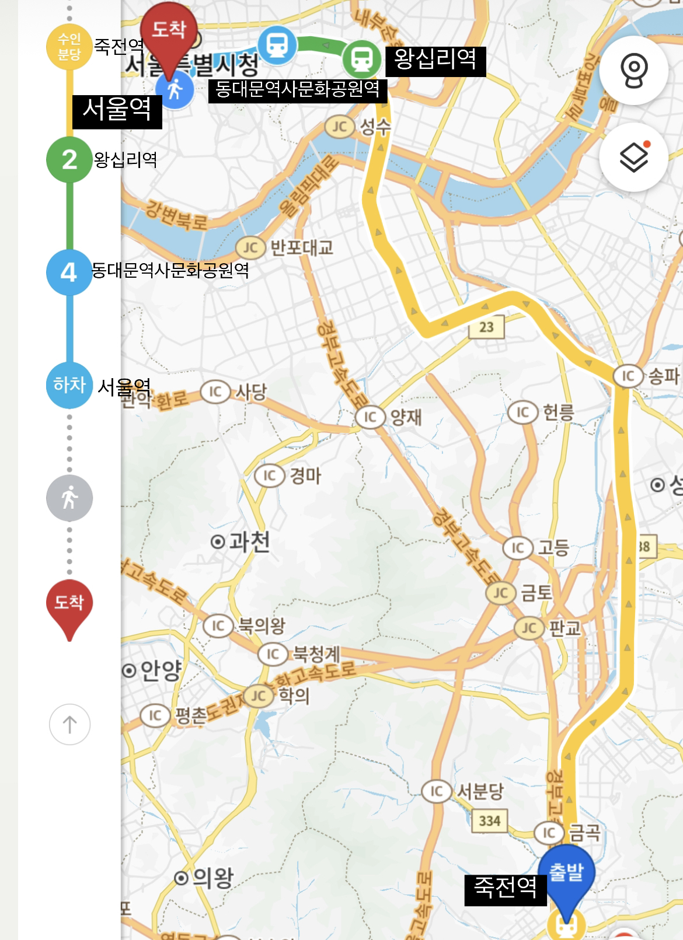
최적의 경로 추천
그래프 자료구조를 이용한 최적 경로 확인

Slide 33
지하철조 최종인사
감사합니다

Slide 34
지하철조 팀원소개
성영준 32202231

